Slide 1

EEG 项目进展汇报
素材提供者: 瞿荣辉
2018年12月11日

Slide 2
内容
01
单路EEG采集设备
04
多路EEG采集设备
03
支撑技术or可攻克的卡脖子技术
04
对重大专项的意见和建议

Slide 3
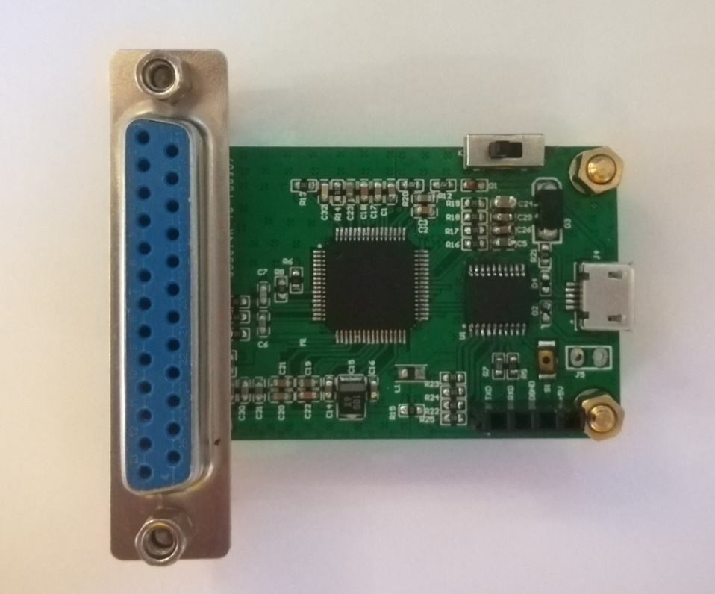
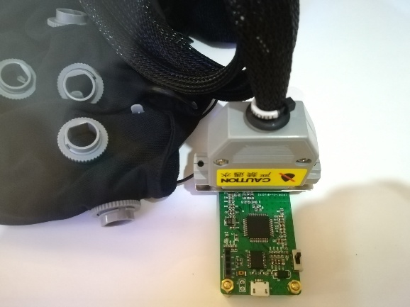
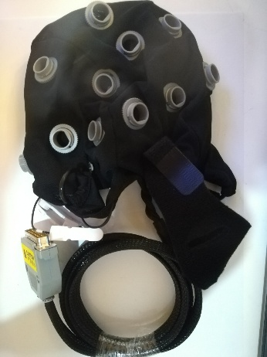
单路EEG采集设备
设备展示
可穿戴情感机器人
>>核心硬件设计<<

Slide 4
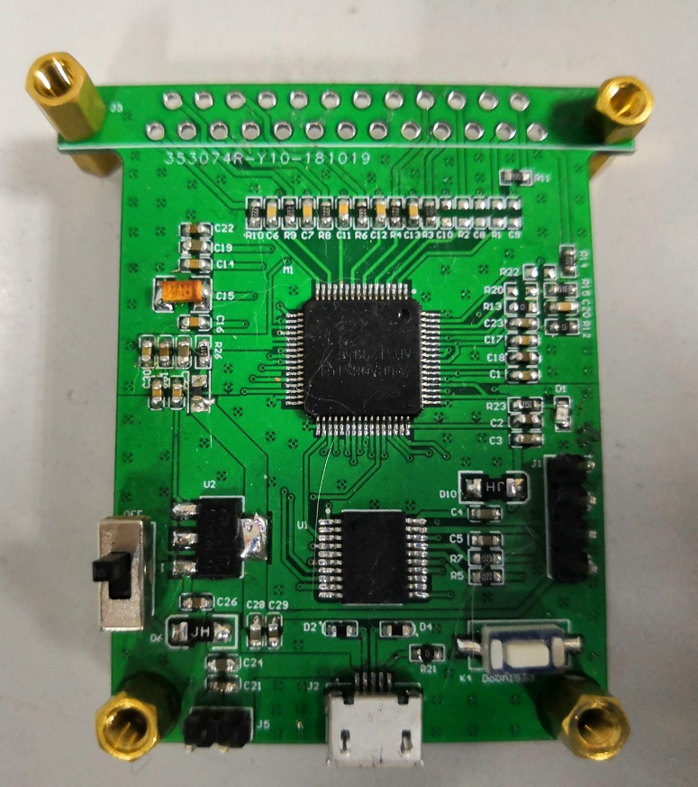
单路EEG采集设备
硬件Bug
已解决：
SPI信号传输问题: DIN信号线上加了一个电阻，导致SPI没有正常工作；
未解决：
CH559L进行USB_HUB调试时，首次能识别，后面就识别不出设备；

Slide 5
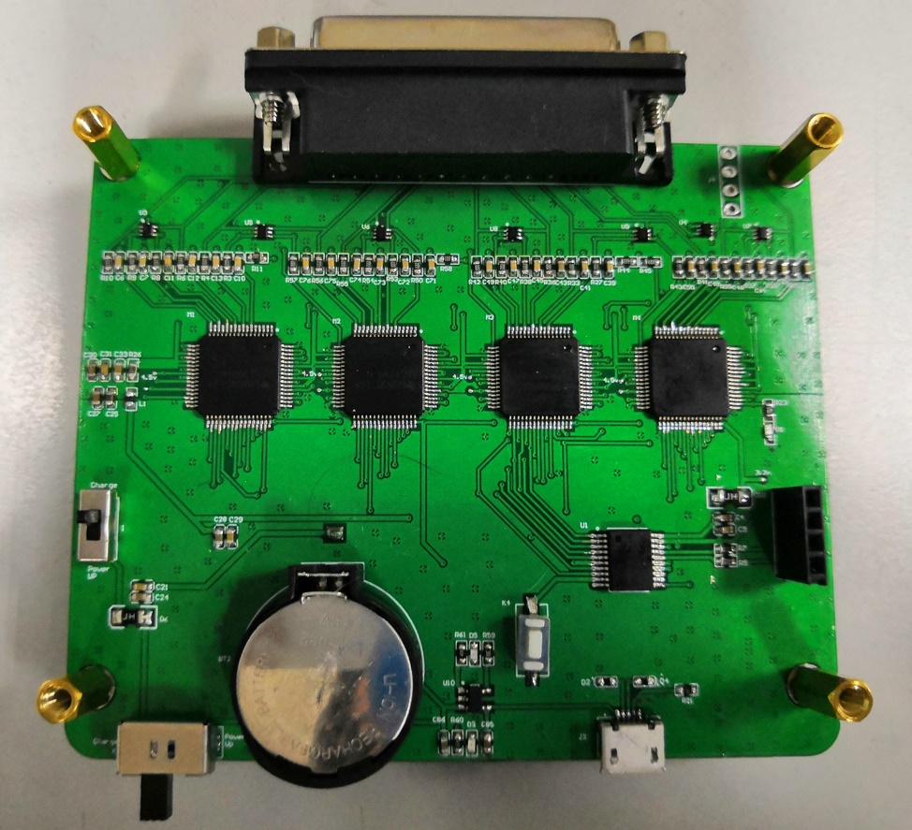
多路EEG采集设备
设备展示
设备正常级联；
SPI正常通信，能够正常配置寄存器；
4-chip，能正常输出Vref;
采用可充电纽扣电池进行供电。

Slide 6

PPT模板下载：www.1ppt.com/moban/ 行业PPT模板：www.1ppt.com/hangye/
节日PPT模板：www.1ppt.com/jieri/ PPT素材下载：www.1ppt.com/sucai/
PPT背景图片：www.1ppt.com/beijing/ PPT图表下载：www.1ppt.com/tubiao/
优秀PPT下载：www.1ppt.com/xiazai/ PPT教程： www.1ppt.com/powerpoint/
Word教程： www.1ppt.com/word/ Excel教程：www.1ppt.com/excel/
资料下载：www.1ppt.com/ziliao/ PPT课件下载：www.1ppt.com/kejian/
范文下载：www.1ppt.com/fanwen/ 试卷下载：www.1ppt.com/shiti/
教案下载：www.1ppt.com/jiaoan/ PPT论坛：www.1ppt.cn
谢谢

